Slide 1

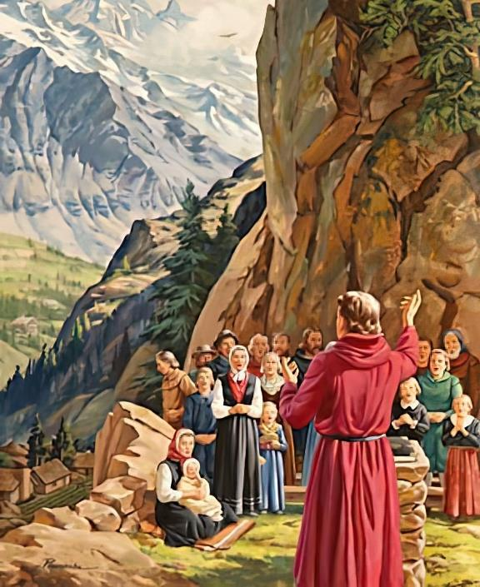
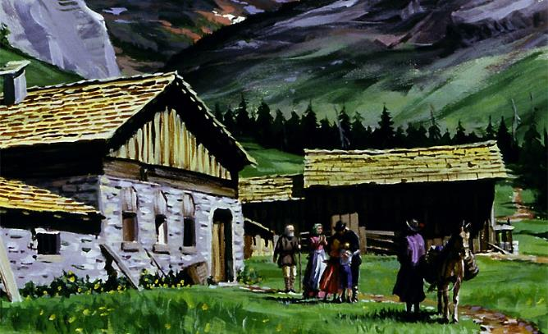
坚持真理
二零二四年四 月 二十七日的第 四 课

Slide 2
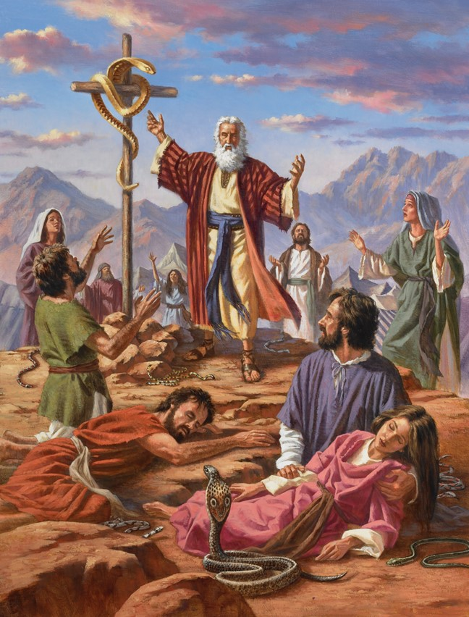
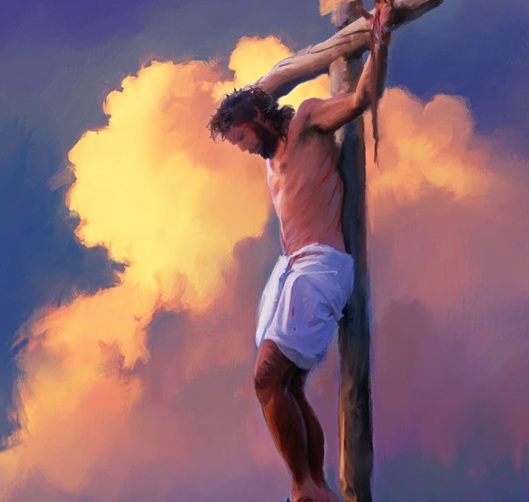
“摩西在旷野怎样举蛇，人子也必照样被举起来，叫一切信他的都得永生。”
( 约翰福音 3:14, 15 )

Slide 3

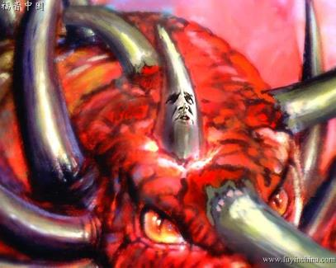
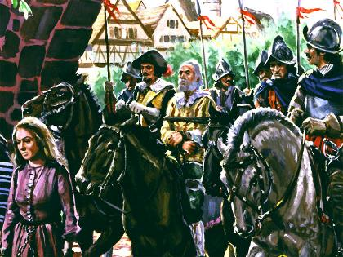
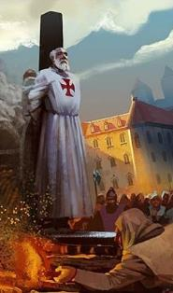


但以理书和启示录预示着撒但将利用政治宗教权力迫害和摧毁那些坚守真理的人。
这个权势 “将真理抛在地上”（但 8：12）。那时，“ 智能人中有些仆倒的，为要熬炼其余的人，使他们清净洁白，直到末了，因为到了定期，事就了结。”（但 11：35)
在这段时期——黑暗时代——真理受到质疑。但也有人站出来捍卫真理，并愿意为此献出生命。
被质疑的真理:
  逼迫的时代。
  在追求中保持忠诚。
捍卫真理:
  分享圣经：瓦典西派。
  改革之星：约翰·卫克里夫。
  因信而坚固：约翰·胡斯等人。

Slide 4

被质疑的真理

Slide 5


逼迫的时期
“ 他必向至高者说夸大的话，必折磨至高者的圣民，必想改变节期和律法。圣民
必交付他手一载、二载、半载。” (但以理书 7:25)
逼迫的时期以三种不同的方式宣布
“一载，二载，半载 ” ( 但 7:25; 12:7; 启 12:14 )
1,260 日 ( 启示录11:3; 12:6)
42 个月 ( 启 11:2; 13:5)
“载”一词是“年”的同义词，而但以理使用的“二载”一词的字面意思是“两次”。
无论是在古代还是在今天，一个月的一般持续时间都是 30 天:
42 月
30日
1.260 日
1 载
2 载
½ 载
3 ½ 年
所有表达方式都表示这是一段时期：1,260 天。
12 个月
24 个月
6 个月
42 个月
根据“一日顶一年”的原则（以西结书 4：6; 民数记14：34），这段迫害时期跨越了1260年的历史。
42 个月
30 日
1.260 日

Slide 6
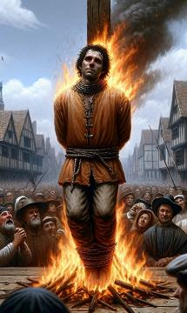
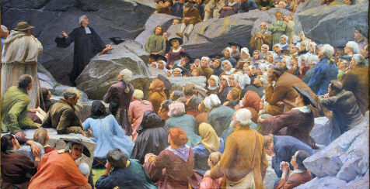
逼迫的时期
“他必向至高者说夸大的话，必折磨至高者的圣民，必想改变节期和律法。圣民
必交付他手一载、二载、半载。” (但以理书 7:25)
但以理书和启示录所宣布的 1,260 年的逼迫涵盖了哪一段历史时期呢 ?
公元538年
公元 1798年
当三个信奉阿里乌教（注：不信基督为上帝)的部落，就是赫鲁利人、汪达尔人和东哥特人，被击败时，罗马教会就因此获得了政治权力：
法国将军贝尔蒂埃在拿破仑的命令下俘虏了教皇，结束了罗马教会的至高无上的地位。
当十个政治王国（入侵帝国的部落）从罗马兴起时，另一个王国将出现并推翻十个王国中的三个 ( 但以理书 7:23-25)。
正如预言的那样，上帝预备了一个地方来帮助忠心的教会：旷野，即人烟稀少的地方（启示录12：6,14).
在困难和逼迫的时刻，忠心的信徒坚定地捍卫真理，在上帝的爱和关怀中避难
“（诗 46：1-3）。
不幸的是，许多人不得不用鲜血为他们的忠诚付出代价.

Slide 7



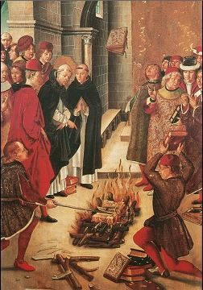
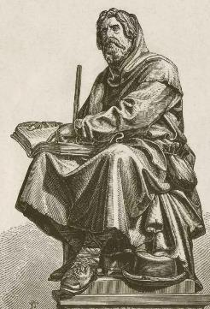
在逼迫中忠心
“亲爱的弟兄啊，我想尽心写信给你们，论我们同得救恩的时候，就不得不写信劝你们，
要为从前一次交付圣徒的真道竭力地争辩。” ( 犹大书 1:3)
一旦获得政治权力，罗马教会就开始利用其权力要求每个人都遵守其宗教戒律，其中许多是歪曲了的。
除此之外，宗教领导层的腐败也越来越严重。为了防止群众反抗他的权威，他从他们那里夺走了最宝贵的东西：上帝的话语。
但他无法完全摧毁它。忠心的人在圣经教导的指引下，听从犹大的建议，为捍卫自己的信仰而奋力战斗（犹大书 1：3）。
在上帝话语的力量激励下，他们无所畏惧地传播神的话语的教义。在启示录 2：10 这样的应许的加强下，他们至死忠心，并知道他们必将会得到生命的冠冕。.

Slide 8

捍卫真理

Slide 9

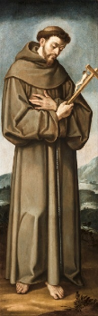
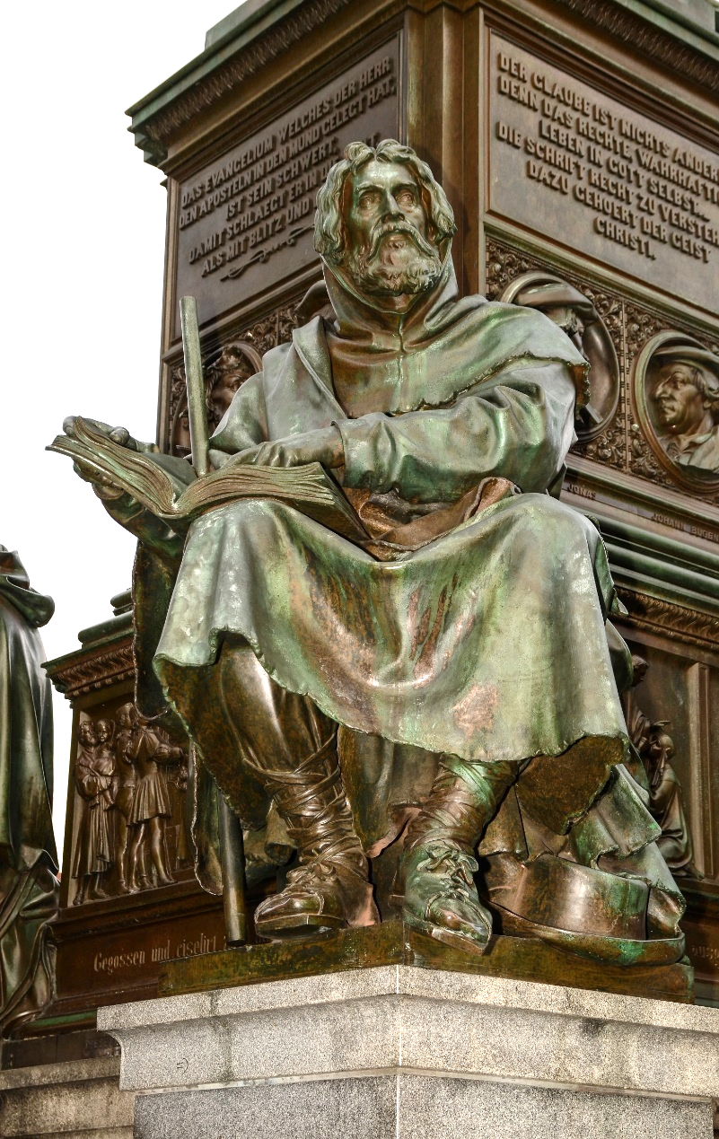
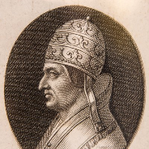

分享圣经：瓦典西派
“彼得和众使徒回答说：“顺从 神，不顺从人，是应当的。’ ” ( 使徒行传 5:29)
彼得·沃尔多（Peter Waldo，1140-1218 年）是一位富有的法国商人，他放弃了自己的财富来宣扬基督，创立了“里昂穷人”运动，被称为“瓦典西派”。教皇亚历山大三世接受了他的贫困誓言。
不久之后，阿西西的弗朗西斯（1181-1226）也发誓要一生贫困，并得到教皇英诺森三世的批准，创立了方济各会运动。
那时，教皇卢修斯三世谴责彼得·沃尔多的追随者是异教徒。然而，方济各会成为罗马教会的支柱，而瓦典西派则受到迫害，几乎灭绝。这是为什么呢?
因为他们忠诚的对象有所不同。前者忠于教皇，而后者则忠于圣经的教导。

Slide 10
分享圣经：瓦典西派
瓦典西派有何特点?
他们是第一个以自己的语言来提供可阅读之圣经的人（在此之前，圣经只有拉丁语、希腊语或希伯来语版本）。
由于这在当时是一本禁书，他们在山洞里把它抄写，以躲避围剿他们的教皇。
他们总是随身携带圣经的部分，在适当的时候与他人分享，给他们在主里的希望和鼓励。
几个世纪以来，他们保存了他们所知道的圣经真理。他们以他们的忠诚和献身而闻名.
整个在法国南部和意大利北部的皮埃蒙特的村庄都悔改了。
这些村庄中的大多数民居都被教皇军队夷为平地，其中的居民也被屠杀。

Slide 11

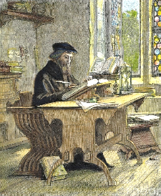
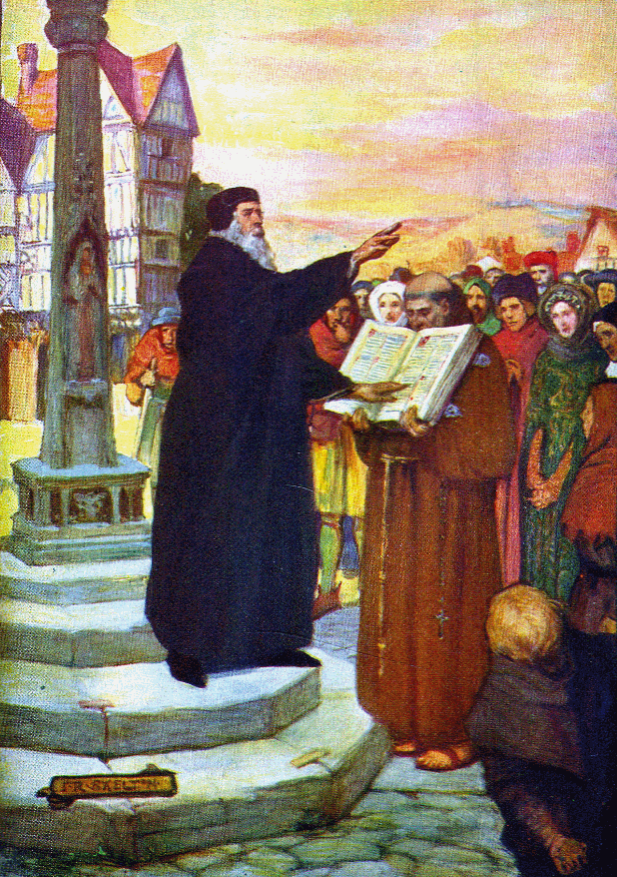
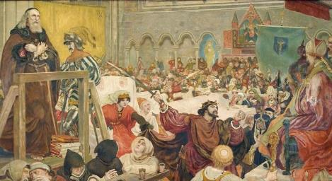
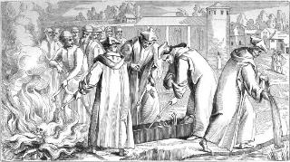
改革之光：约翰·威克里夫
“但义人的路好象黎明的光，越照越明，直到日午。” (箴言 4:18 )
约翰·威克里夫（John Wycliffe，1324-1384）一生的大部分时间都致力于将圣经翻译成英文。是什么促使他这样做呢 ？有两个原因：基督通过神的话语改变了他; 并且他想与他人分享基督的爱。
他真诚地研读圣经，敞开心扉接受圣灵的影响，他因此就被改变了（来 4：12）。
当然，这使他与官方教会发生冲突。由于他与英国高级官员的接触，约翰得幸免死于教会之手。
1428年，这位改革家的遗体被烧毁，他的骨灰被扔进河里。他散落的骨灰成为他遗志传承的象征。
约翰·威克里夫（John Wycliffe）点燃的真理之光到达了波希米亚，约翰·胡斯（John Hus）在那里传承了他的遗志。就这样，真理一直流传，直到改革的曙光出现。天开始亮了。

Slide 12

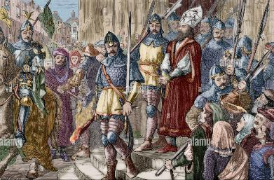
因信而坚固：约翰·胡斯等人
“人有了 神的儿子就有生命；没有 神的儿子就没有生命。” ( 约翰一书5:12)
在约翰·威克里夫之后，其他改革者也出现了:
约翰胡斯 (1370-1415)
耶罗米 (1360-1416)
廷达尔
(1494-1536)
拉替麦 (1490-1555)
是什么给了他们进行改革并面对问题和死亡的勇气?
他们相信基督的应许
基督的力量足以使他们克服考验
他们从参与基督的苦难中找到了喜乐
他的信实向世界作有力的见证
他们的目光超越了现在，展望到了辉煌的未来
他们知道死亡是被打败的敌人
他们紧紧抓住上帝话语的应许
约翰·胡斯被监禁，最终被烧死在火刑柱上。在狱中，他写道：“上帝对我是多么怜悯，他多么令人钦佩地扶持着我。”正如上帝的应许在过去支撑了他的子民一样，今天它们也支撑着我们。

Slide 13

“ 凡欲在那邪恶的日子凭良心指示而一无所惧地侍奉上帝的人，非具有勇敢、坚毅，以及对于上帝和他圣言的认识不可；因为凡效忠上帝的人都必遭受逼迫，他们的动机必遭受非难，他们最善良的努力必被曲解，他们的名字必被当作祸害而加以摒斥。撒但要极尽其欺骗的能事，影响人的心志，蒙蔽人的思想，“称恶为善，称善为恶。”上帝子民的信仰越纯洁，越坚固，他们顺从他的决心越刚强，则撒但必要越猛烈地设法激起那些自称为义却践踏上帝律法之人的愤怒来反对他们。那时，若要坚守那“一次交付圣徒的真道”，就必需具有最坚毅的信靠和最英勇的意志。”
怀爱伦（使徒行述，原文431.1）

